Slide 1
01 웹 프로그래밍 기초
Version_02

Slide 2
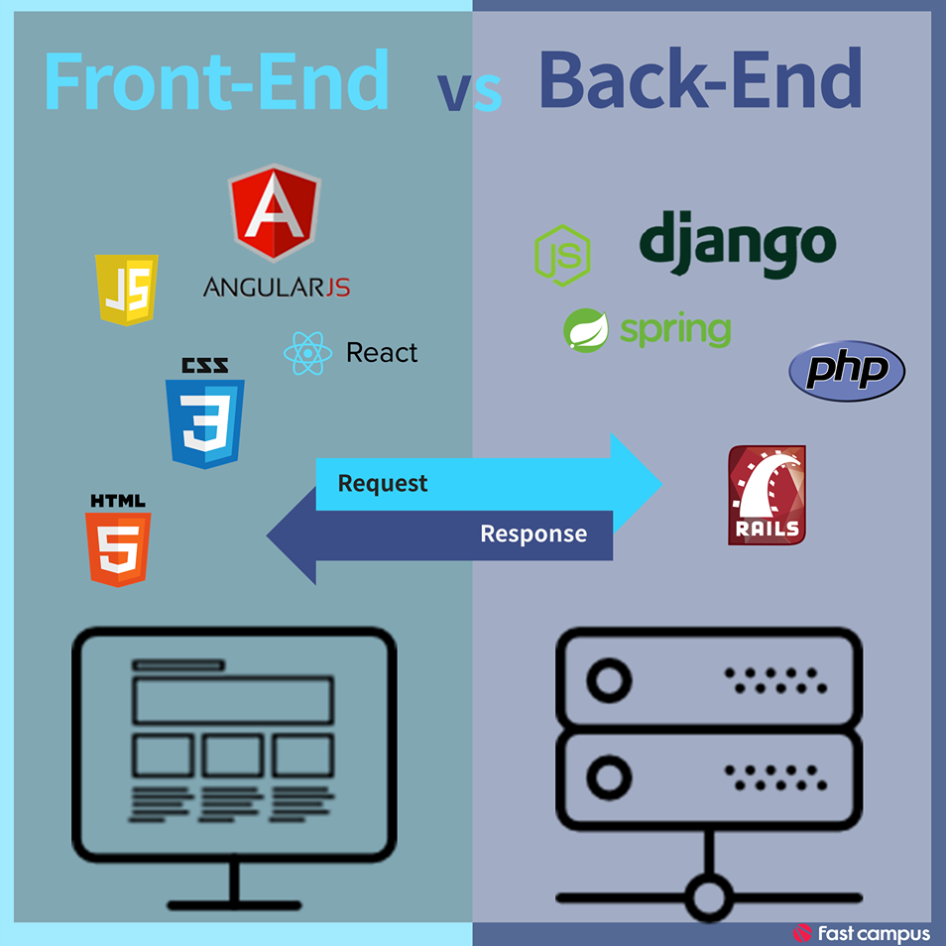

Slide 3
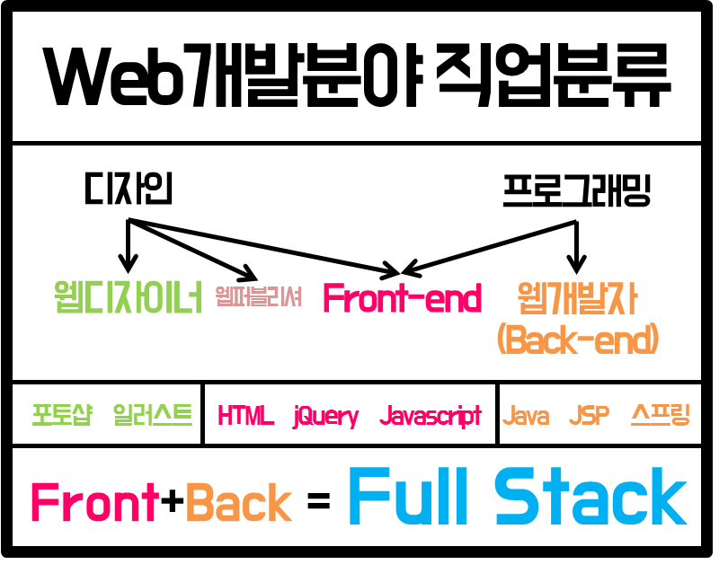

Slide 4
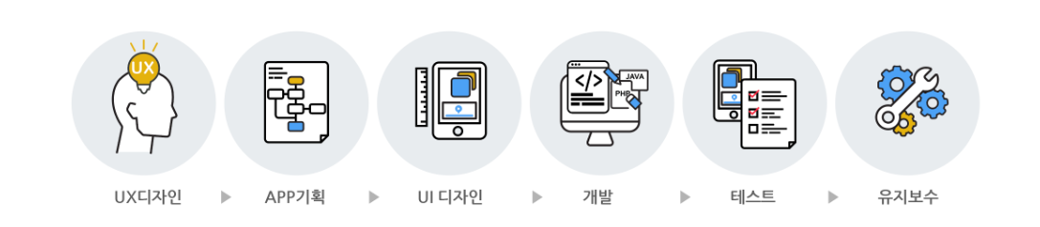

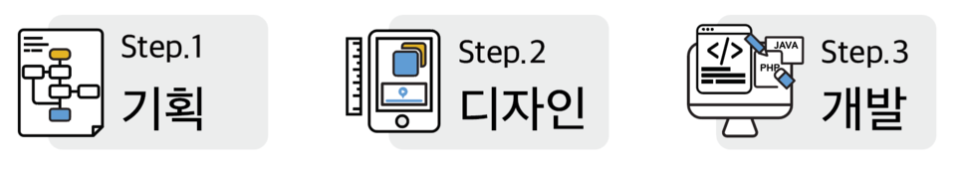
Q. UX와 UI는 무엇이 다르죠?
UX란, 사용자 경험이라는 총체적인 관점으로 콘셉트를 잡고 개발 방향을 정하는 작업을 말하고, 그것을 구현하는 제작 단계에서 사용자에게 맞는 최적화를 시켜주는 디자인 행위를 UI 디자인이라고 할 수 있습니다. (오래가는 UX 디자인 반준철 저, 한빛미디어 출판사)​
출처:

Slide 5

WWW
WWW(World Wide Web): 세계를 뒤덮는 거미줄
초기 인터넷에서는 텔넷, FTP, 전자 메일, 유즈넷 등의 문자 위주 서비스
WWW은 인터넷을 사용하기 쉽도록 하이퍼 텍스트와 그림을 통하여 모든 서비스를 이용할 수 있도록 만든 것

Slide 6
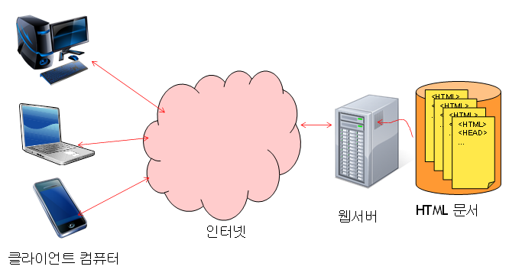
WWW의 동작원리

Slide 7
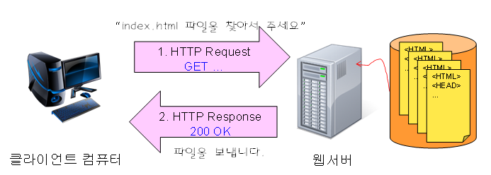
클라이언트와 서버
2가지의 기본 프로토콜
특정한 파일을 요청하는 HTTP Request
찾은 파일을 돌려주는 HTTP Response

Slide 8
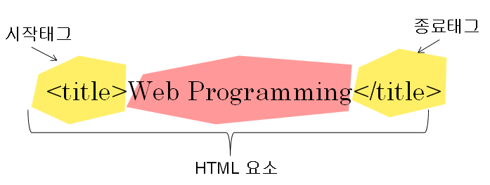
HTML
HTML(Hyper Text Markup Language)은 웹 페이지를 기술하기 위한 마크업(markup) 언어
마크업 언어는 텍스트에 태그를 붙여서 텍스트가 문서의 어디에 해당하는지를 기술한 것

Slide 9
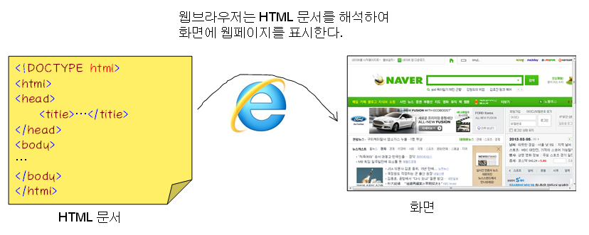
웹브라우저
HTML 문서를 읽어서 눈에 보이는 웹 페이지를 만든다.

Slide 10

HTML의 역사
팀 버너스리(Tim Berners-Lee)에 의하여 개발
인터넷의 아버지
URL, HTTP, HTML 최초 설계
1989년 팀 버너스리는 CERN의 연구자들이 문서를 공유할 수 있는 월드 와이드 웹의 하이퍼텍스트 시스템을 고안하여 개발했다.
1990년 최초의 하이퍼텍스트 브라우저와 편집기를 개발
차세대 웹 기술인 시맨틱 웹 기술의 표준화 작업중

Slide 11
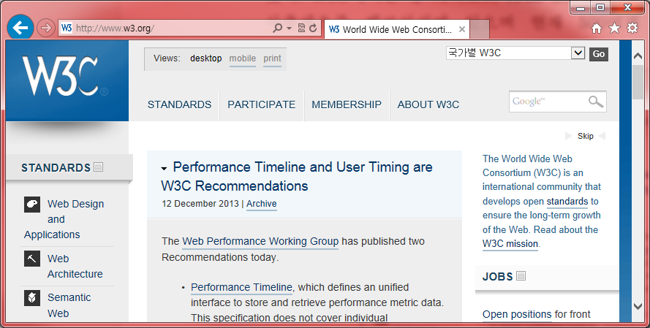
W3C
W3C란 World Wide Web Consortium의 약자
중립적인 기구로서 참여기관들이 협력하여 웹 표준을 개발하는 국제 컨소시엄
팀 버너스 리를 중심으로 1994년에 설립
웹의 프로토콜과 가이드라인을 개발
홈페이지는 http://www.w3.org

Slide 12
HTML 버전
Version | Year
HTML | 1991
HTML+ | 1993
HTML 2.0 | 1995
HTML 3.2 | 1997
HTML 4.01 | 1999
XHTML 1.0 | 2000
HTML5 | 2012
XHTML5 | 2013

Slide 13

HTML5
HTML5는 HTML의 새로운 표준
W3C와 WHATWG (Web Application Technology Working Group) 의 협동작업
완전한 CSS3 지원
비디오와 오디오 지원
2D/3D 그래픽 지원
로컬 저장소 지원
로컬 SQL 데이터베이스 지원
웹 애플리케이션 지원

Slide 14
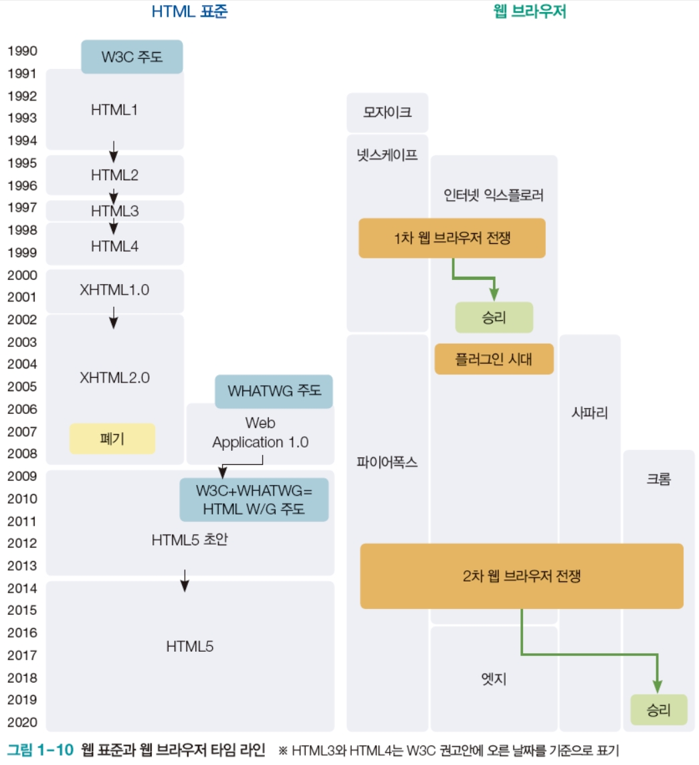

Slide 15
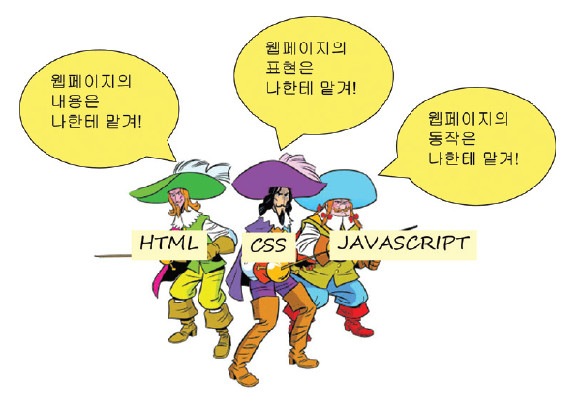
HTML5+CSS3+Javascript
웹 페이지의 내용은 HTML5로 작성
웹 페이지의 스타일은 CSS3로 지정
웹 페이지의 상호작용은 자바스크립트로 작성

Slide 16
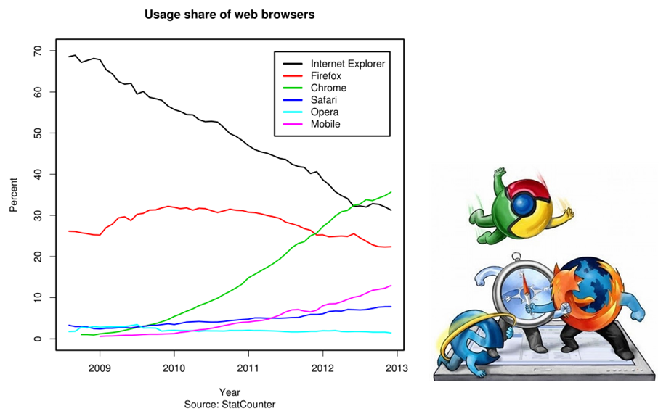
웹브라우저

Slide 17
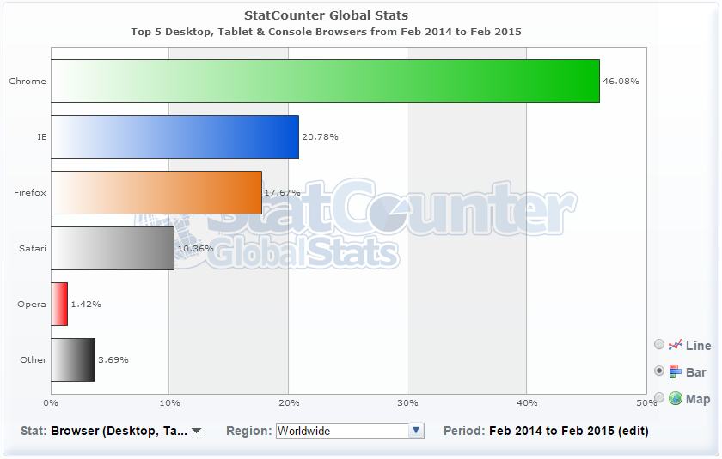
웹브라우저 점유율(전세계)

Slide 18
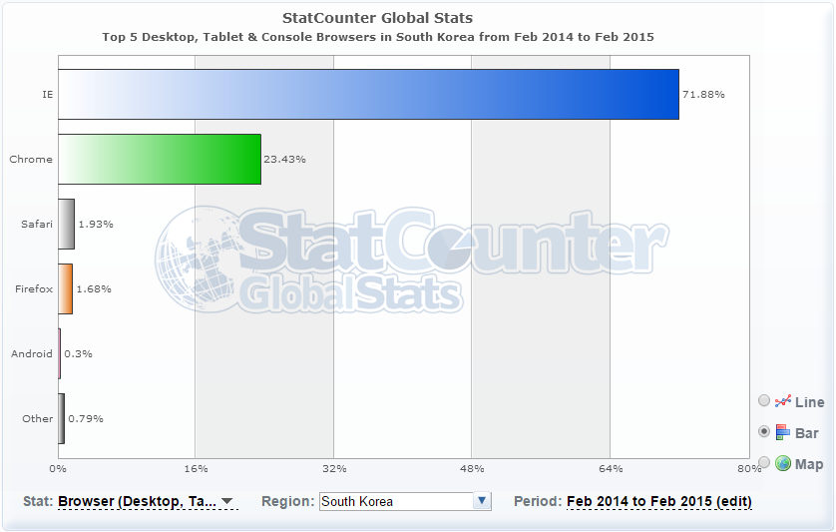
웹브라우저 점유율(대한민국)

Slide 19
HTML5 지원 여부
웹 브라우저 | 버전 | HTML5 테스트 점수(555만점)
Apple Safari | 8.0 | 396
Google Chrome | 40 | 511
Maxthon | 4.4.4.2000 | 467
Mozilla Firefox | 36 | 449
Opera | 26 | 497
Microsoft Internet Explorer | 8 | 33
Microsoft Internet Explorer | 9 | 113
Microsoft Internet Explorer | 10 | 297
Microsoft Internet Explorer | 11 | 343
http://html5test.com

Slide 20
웹 브라우저의 사용
다양한 웹 브라우저에서 어떤 브라우저를 사용해야 할까?
정답은 없다.
사용자로서 개인적으로 좋아하고 편하다고 생각하는 브라우저를 사용하면 된다.
다만 HTML과 CSS가 업계 표준이기는 하지만 브라우저마다 지원하는 정도가 조금씩 다르다.
따라서 현재 다양한 브라우저가 존재하는 만큼 사용자에게 배포되는 HTML문서를 작성할 때는 여러 브라우저를 사용해 다양한 환경에서 테스트해야 한다.

Slide 21
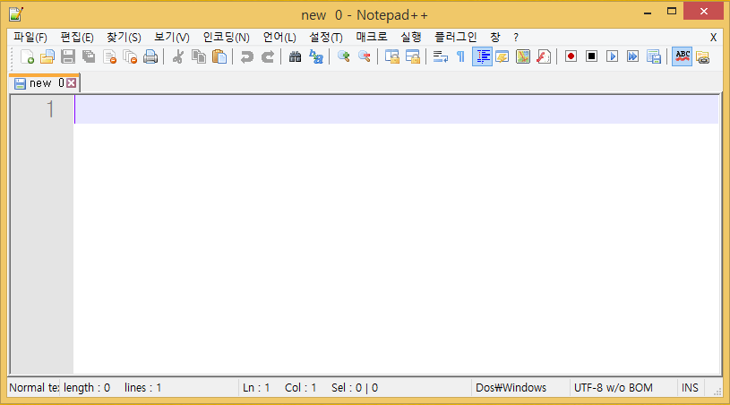
HTML 편집기
메모장, UltraEdit, EditPlus, eclipse
Visual Studio 2012 Express for Web , Notepad++

Slide 22
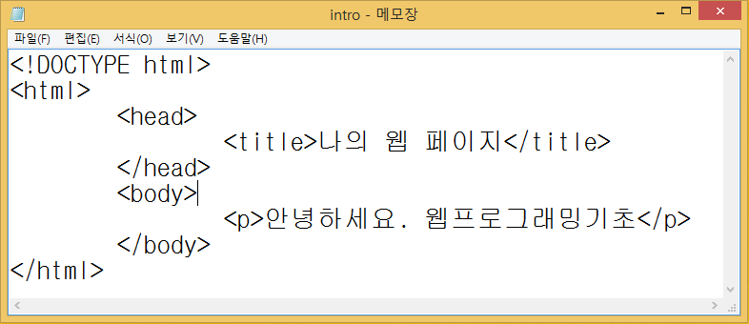
메모장을 이용한 HTML 작성
메모장을 실행하여서 다음과 같이 입력한다.

Slide 23
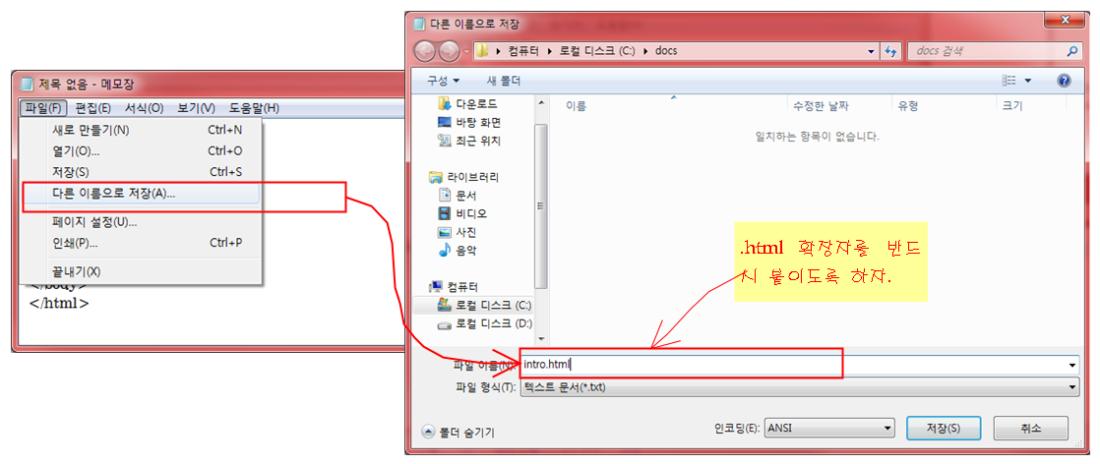
메모장을 이용한 HTML 작성
입력된 HTML 코드를 [파일]->[다른 이름으로 저장] 메뉴를 사용하여서 파일에 저장한다.

Slide 24
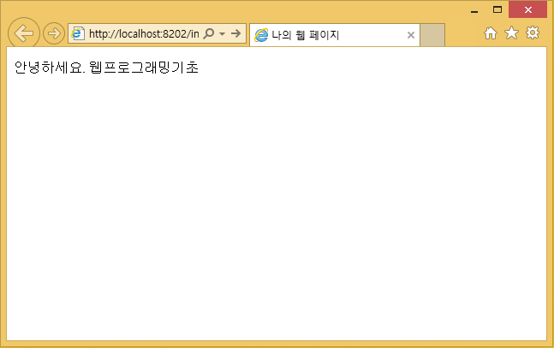
HTML 파일 실행
저장된 HTML 파일을 더블클릭하여 실행한다.

Slide 25
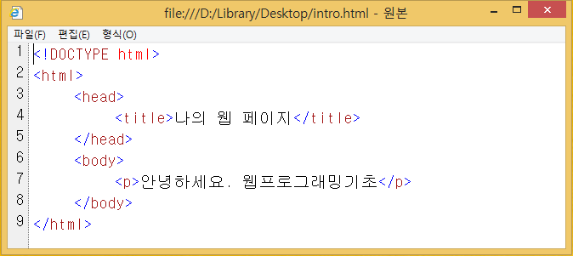
HTML 소스 보기
마우스 오른쪽 버튼을 누르고 [소스보기] 메뉴를 선택하면 현재 페이지의 HTML 소스를 볼 수 있다.

Slide 26
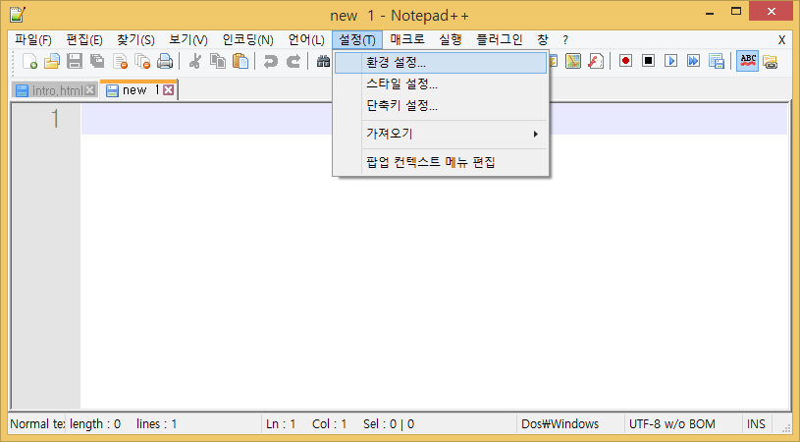
Notepad++
환경설정

Slide 27
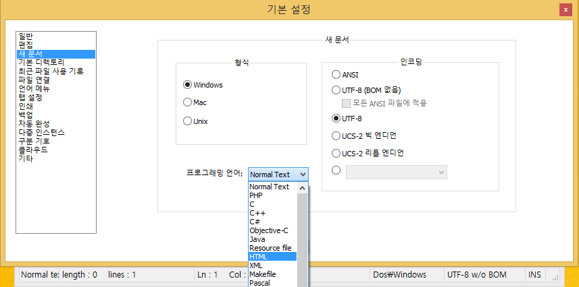
Notepad++
왼쪽에서 새문서를 선택하고 프로그래밍언어는 HTML, 인코딩은 UTF-8을 선택한다.

Slide 28
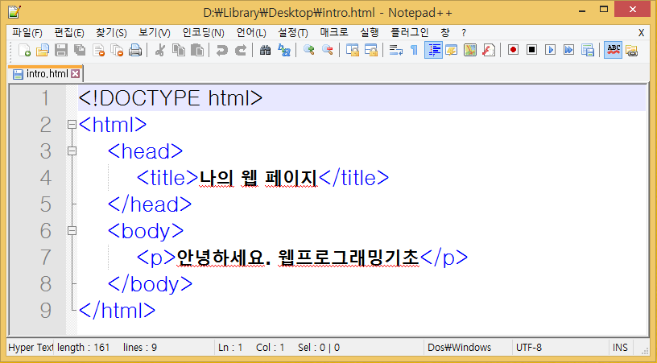
Notepad++
소스 변경

Slide 29
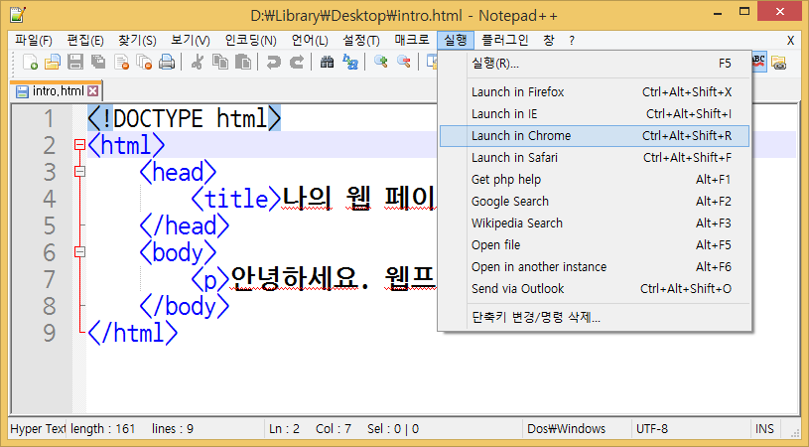
Notepad++
실행(브라우저가 설치되어 있을 경우 실행된다.)

Slide 30
HTML 문서의 기본 구조
<!DOCTYPE html>
<html>
<head>
<title>나의 웹페이지</title>
</head>
<body>
<p>안녕하세요. 웹프로그래밍 기초</p>
</body>
</html>

Slide 31
<!DOCTYPE> 선언
웹페이지에 사용된 HTML의 종류와 버전을 지정
HTML5
HTML 4.01
XHTML 1.0
<!DOCTYPE html>
<!DOCTYPE html public "-//W3C//DTD HTML 4.01 Transitional//EN" "http://www.w3.org/TR/html4/loose.dtd">
<!DOCTYPE html public "-//W3C//DTD XHTML 1.0 Transitional//EN" "http://www.w3.org/TR/xhtml1/DTD/xhtml1-transitional.dtd">

Slide 32
요소(element)
시작태그와 종료태그로 이루어진 문서의 구성 요소
요소 = (시작 태그 + 콘텐츠 + 종료 태그)
시작태그(start tag)
요소의 내용
종료태그(end tag)
<title>나의 웹페이지</title>
요소(element)

Slide 33
속성
속성은 요소에 대한 추가적인 정보를 제공
속성은 항상 시작태그에 이름=“값” 형태로 기술된다.
속성 이름
속성의 값
<a href="http://www.w3.org">나의 웹페이지</a>
속성(attribute)

Slide 34
HTML 주석
주석(comment)은 HTML 코드를 설명하는 글
코드를 설명하는 글
<!--여기에 주석을 표시합니다. -->
<!DOCTYPE html>
<html>
...

Slide 35
HTML 문서 작성시 주의사항
HTML 문서는 대소문자를 가리지 않으므로 Head, HEAD, HeaD, head 등 어떠한 형태로 써도 무방하나 되도록 보기 편하고 수정이 용이하도록 소문자로 통일해서 쓰는 것이 좋음
시작태그와 종료태그를 먼저 쓰고 그 안에 내용을 넣는다.
HTML 문서를 정의할 때 들여쓰기(indent)에 주의한다.

Slide 36
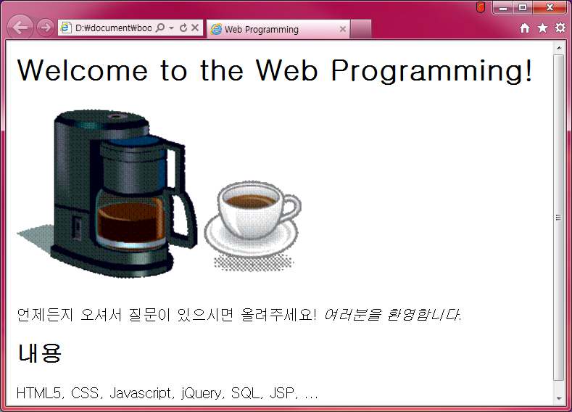
HTML 만들기

